Slide 1
第四章
正态分布
§4.1 正态分布的概率密度与分布函数

Slide 2
§4.1 正态分布的概率密度与分布函数
正态分布是最常见因而也是最重要的分布:
1. 很多随机现象可以用正态分布描述或近似描述；
2. 在一定条件下，
某些概率分布可以利用正态分布
近似计算；
3. 在非常一般的充分条件下，
大量独立随机变量的
和近似地服从正态分布；
4. 数理统计中的某些常用分布是由正态分布推导
得到的.

Slide 3

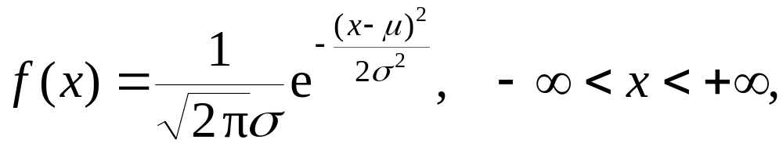







§4.1 正态分布的概率密度与分布函数
 正态分布的定义
[定义]
若随机变量
的概率密度为
其中
及
都是常数，
则称随机变量
服从正态
分布(或高斯分布).
记作：
当
时称
服从标准正态分布.
记为：

Slide 4
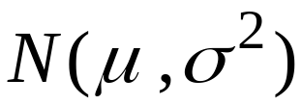

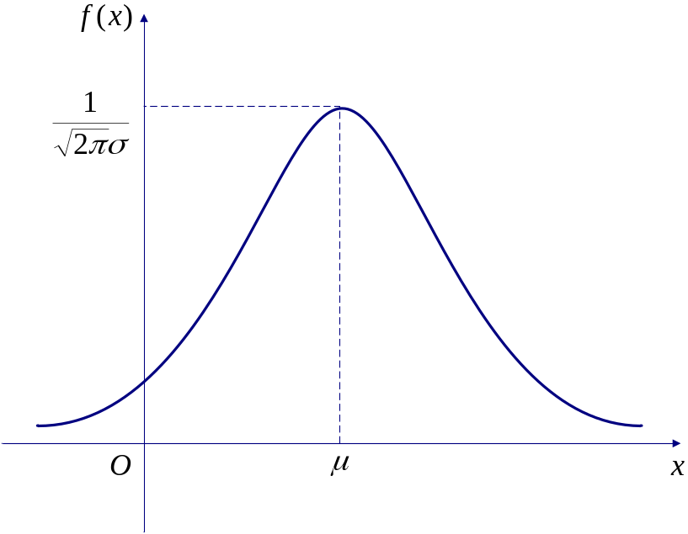




§4.1 正态分布的概率密度与分布函数
 正态分布的概率密度与分布函数
正态分布
的概率密度
的图形：
分布曲线的特征：
1.关于直线
对称；
2.在
处达到最大值；
3.在
处有拐点；
4.
时曲线以
轴为渐近线.

Slide 5


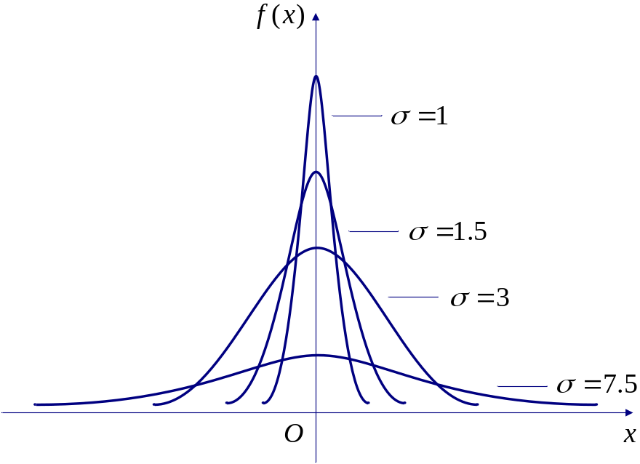



§4.1 正态分布的概率密度与分布函数
5.
固定
改变
则图形沿
轴平移而不改变
其形状.
6.
固定
改变
则当
很小时，
曲线的形状与一尖塔相似；
当
值增大时，
曲线将趋于平坦.

Slide 6
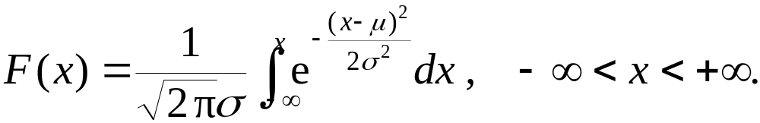
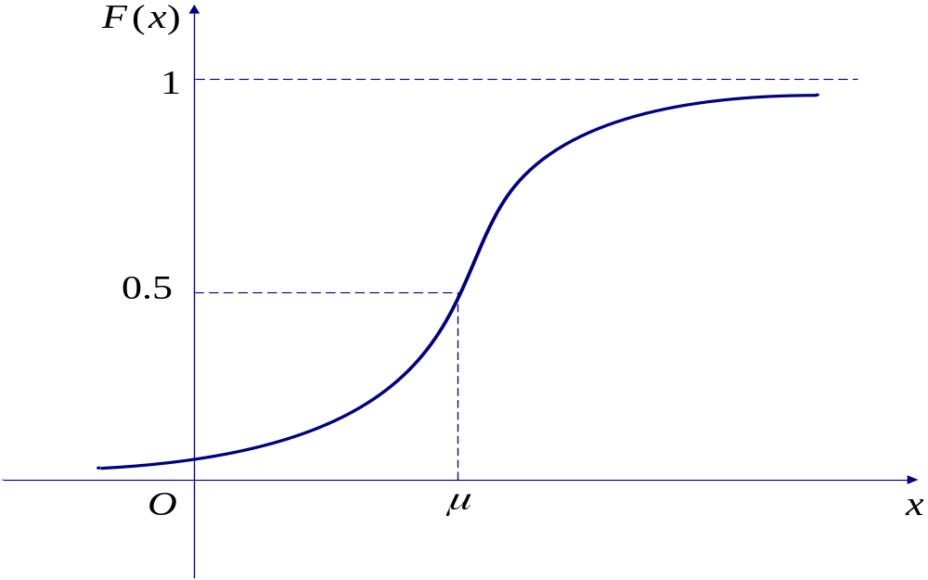
§4.1 正态分布的概率密度与分布函数
正态分布
的分布函数为

Slide 7
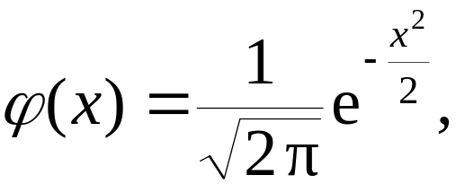

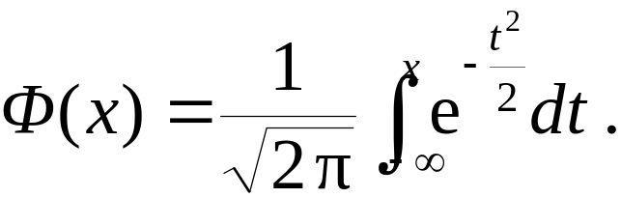




§4.1 正态分布的概率密度与分布函数
标准正态分布的概率密度：
标准正态分布的分布函数：
的性质：

Slide 8














§4.1 正态分布的概率密度与分布函数
[例1]
设
服从标准正态分布
求
解：

Slide 9

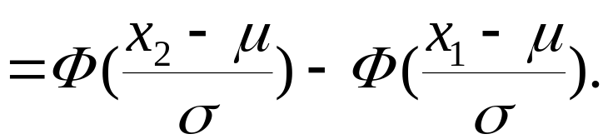

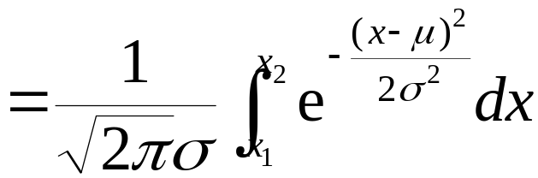
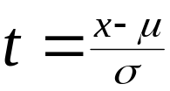
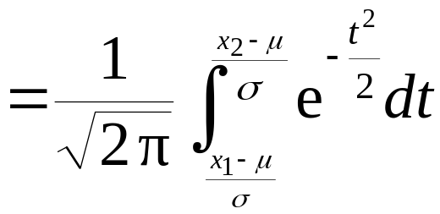
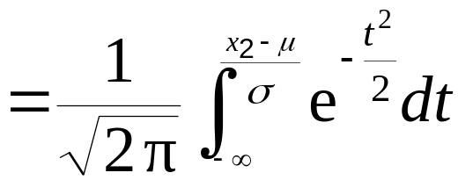
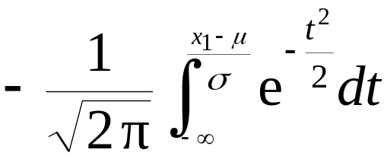

§4.1 正态分布的概率密度与分布函数
 正态分布的概率计算
[定理]
则
证：

Slide 10


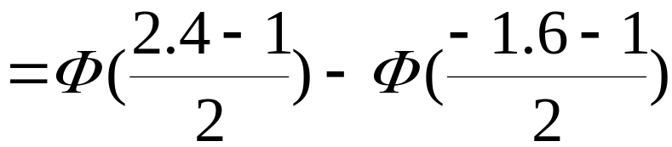





§4.1 正态分布的概率密度与分布函数
[例2]
设随机变量
服从正态分布
求概率
解：

Slide 11

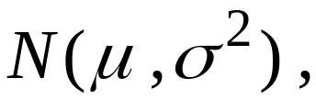




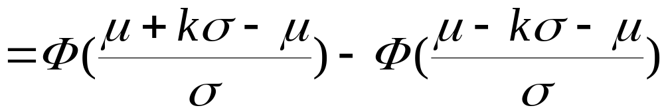



§4.1 正态分布的概率密度与分布函数
[例3]
设随机变量
服从正态分布
求
落
在区间
内的概率，
这里
解：

Slide 12









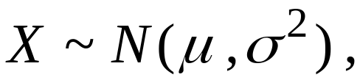





§4.1 正态分布的概率密度与分布函数
查附表2得
说明：
若
则

Slide 13



§4.1 正态分布的概率密度与分布函数
由此可知
落在
之外的概率小于
‰，
根据小概率事件的实际不可能性原理，
通常把区间
看作是随机变量
的实际
可能的取值
区间.
这一原理叫做
“三倍标准差原理”

Slide 14


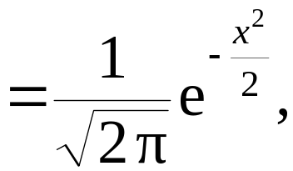








§4.1 正态分布的概率密度与分布函数
[例4]
设随机变量
服从标准正态分布
求随
机变量函数
的概率密度.
解：
已知随机变量
的概率密度
先求随机变量
的分布函数：
当
时，

Slide 15
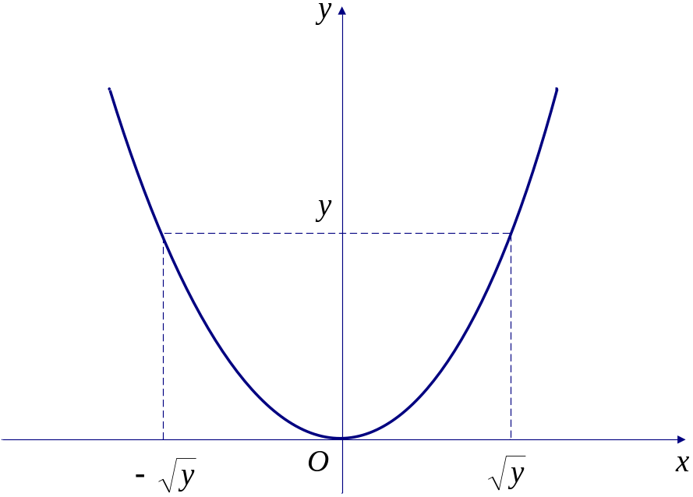


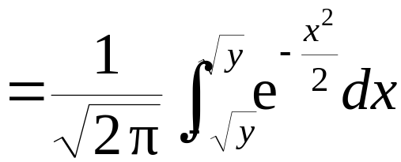
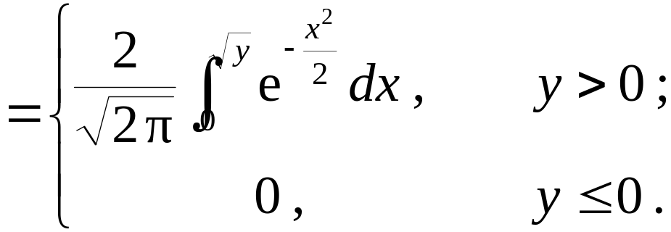
§4.1 正态分布的概率密度与分布函数
当
时，
所以，
的分布函数为

Slide 16
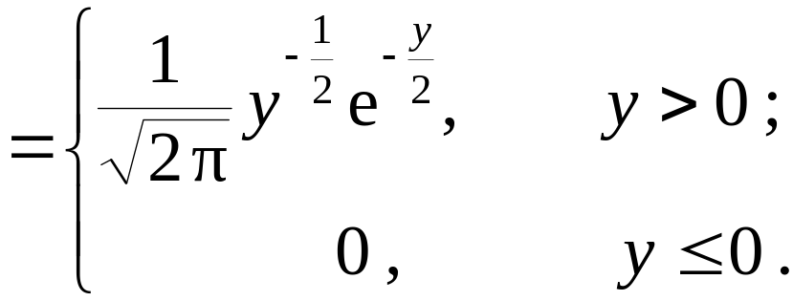



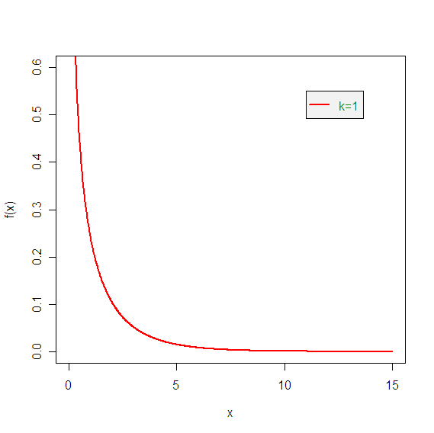
§4.1 正态分布的概率密度与分布函数
求导得到
的概率密度
所得的分布称为自由度为
的
分布.

Slide 17

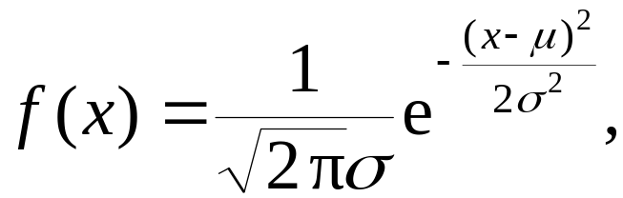



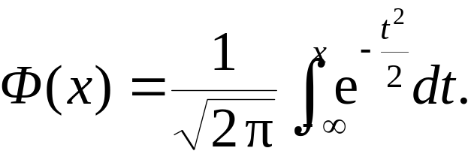
§4.1 正态分布的概率密度与分布函数
小 结
1.正态分布
的概率密度：
2.标准正态分布
的概率密度与分布函数：

Slide 18


§4.1 正态分布的概率密度与分布函数
3.标准正态分布分布函数的性质：
4.利用
求正态变量落在某区间内的概率：

Slide 19

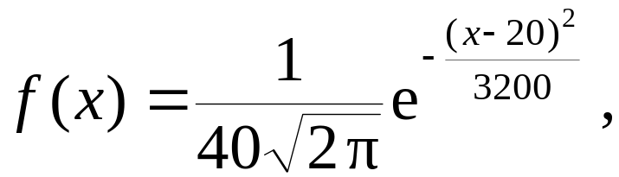


§4.1 正态分布的概率密度与分布函数
补充例题
[例1] 测量到某一目标的距离时发生的随机误差
具有概率密度
求在三次测量中至少有一次误差的绝对值不超过
的概率.
解：
按题意，
每次测量时发生的随机误差
服从
正态分布
于是

Slide 20


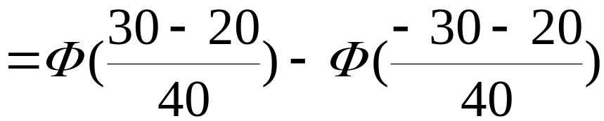






§4.1 正态分布的概率密度与分布函数
所以，
在三次测量中至少有一次误差的绝对值不超过
的概率

Slide 21






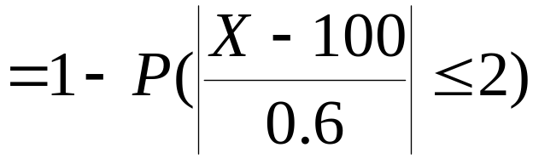

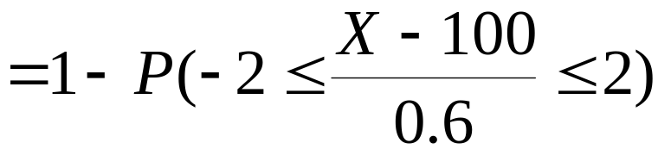




§4.1 正态分布的概率密度与分布函数
[例2]
已知某机械零件的直径
服从正态分布
规定直径在
内为合格品.
求这种机械零件的不合格品率.
解：
设随机变量
表示这种机械零件的直径
则
按题意，
不合格品率为

Slide 22



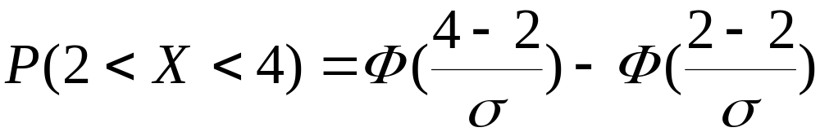
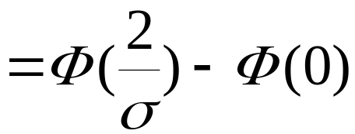
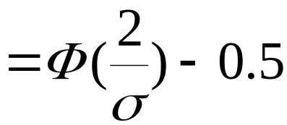

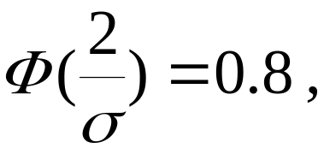

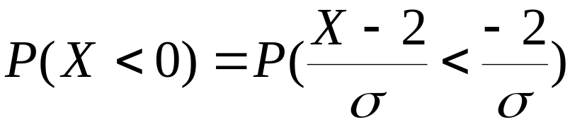
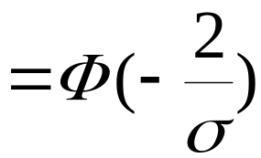
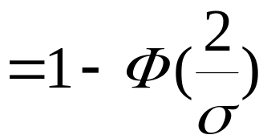

§4.1 正态分布的概率密度与分布函数
[例3] 若随机变量
且
则
解：
已知
则有
由此可得
答：应填0.2.

